Slide 1
教学课件
物理 九年级全一册 北师大版

Slide 2
第十六章 粒子和宇宙
三、能源：危机与希望

Slide 3
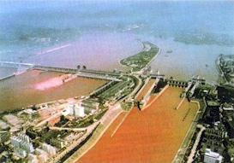
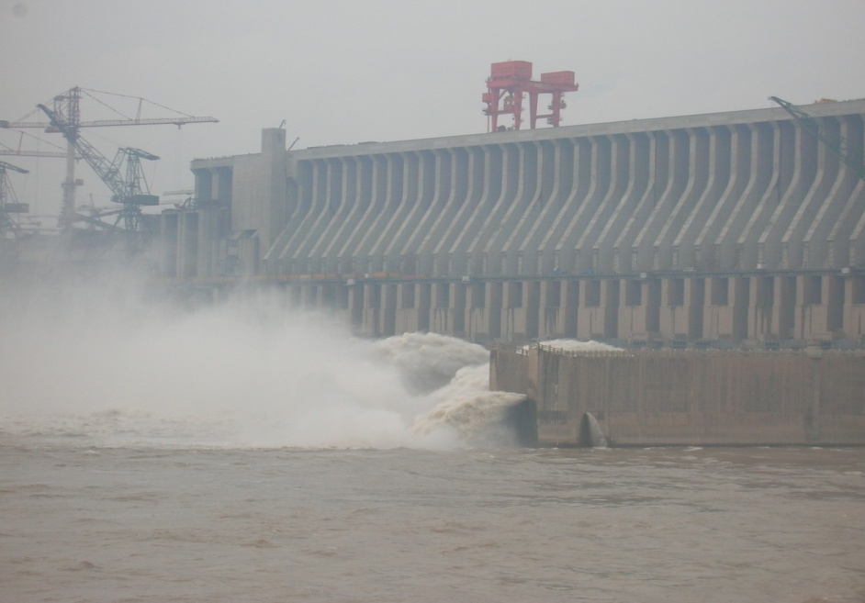
能量的转化和守恒定律
水能

Slide 4
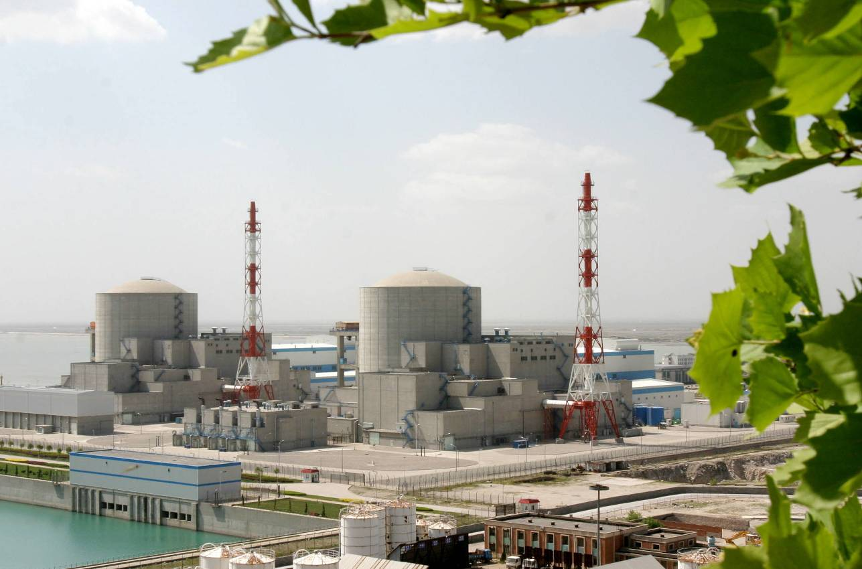
核能

Slide 5
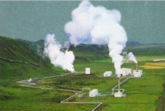
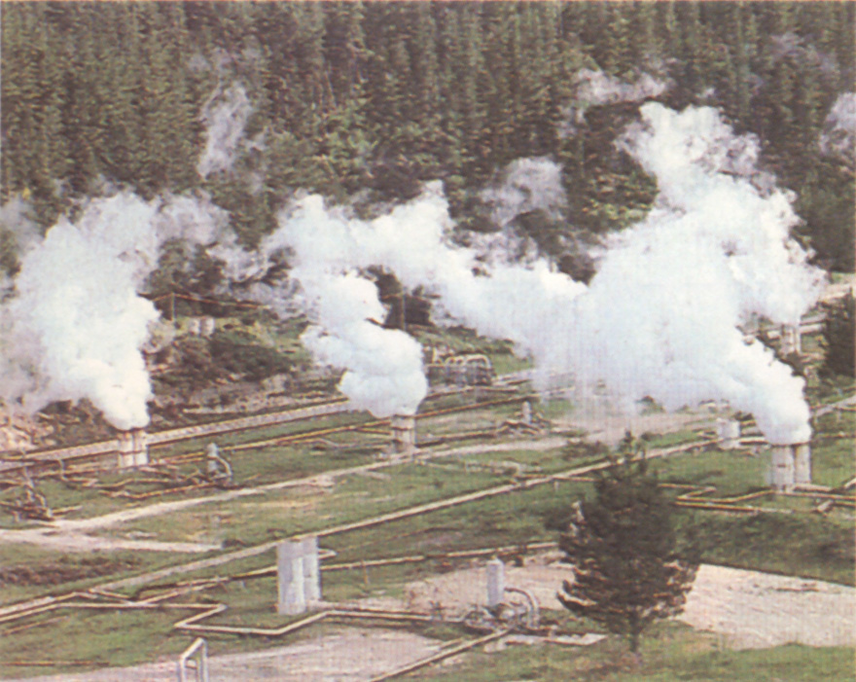
地热能

Slide 6
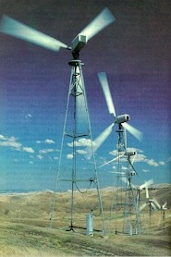
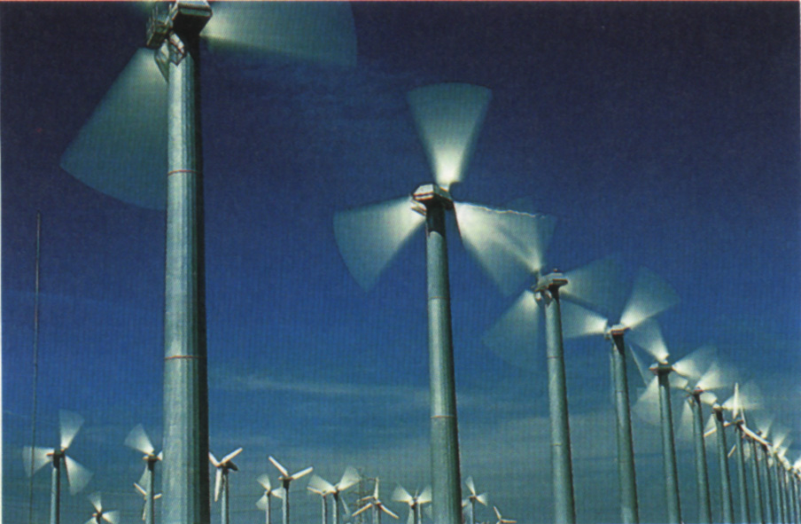
风能

Slide 7
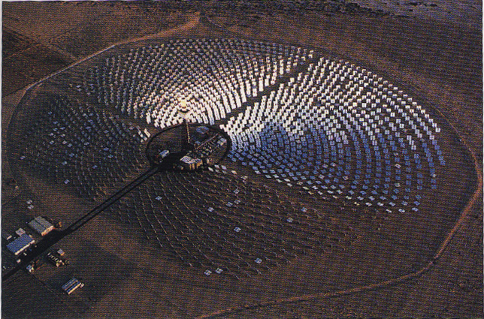
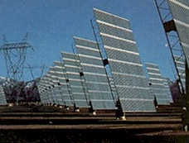
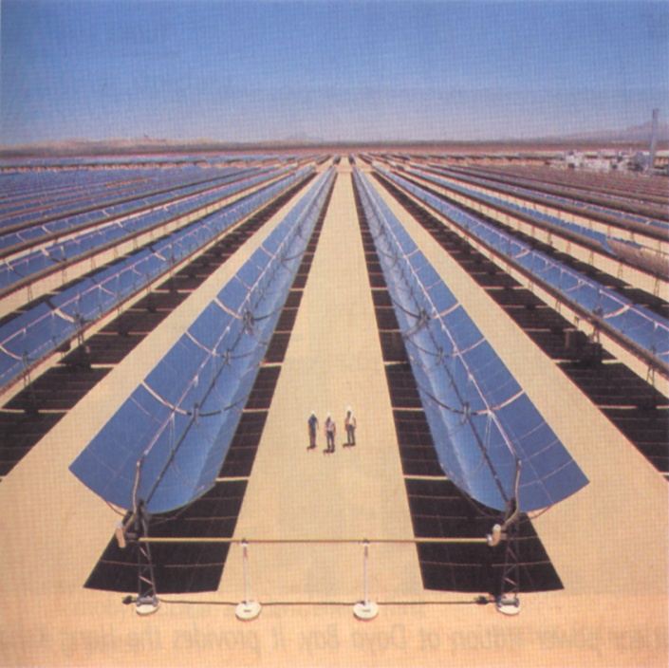
太阳能

Slide 8
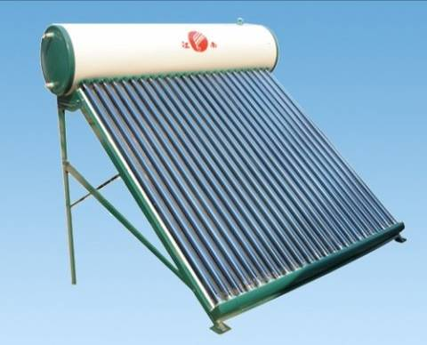
太阳能热水器
太阳能转化为内能

Slide 9
摩擦生热
机械能转化为内能

Slide 10
用电暖气取暖
电能转化为内能

Slide 11
电风扇转动
电能转化为机械能

Slide 12
灯泡发光
电能转化为光能

Slide 13
机械能转化为电能

Slide 14
电池充电
电能转化为化学能

Slide 15
植物进行光合作用
太阳能转化为化学能

Slide 16
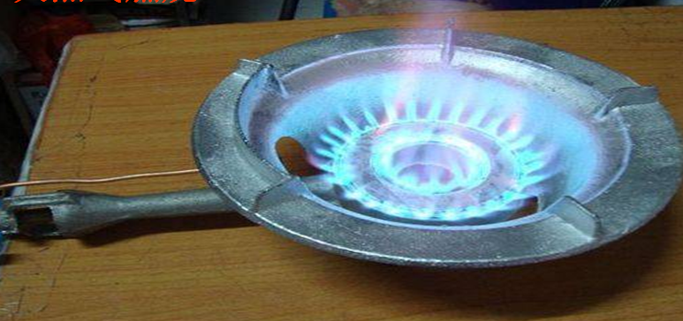
天然气燃烧
化学能转化为内能

Slide 17
结论：
在一定条件下,各种形式的能量都可以相互转化。
科学工作者经过长时间的探索,发现自然界的各种现象不是孤立的，而是互相联系的,直到19世纪，才确立了这个自然界最普遍的定律——能量守恒定律。

Slide 18
能量守恒定律
能量既不会凭空消灭，也不会凭空产生，它只会从一种形式转化为其他形式，或者从一个物体转移到另一个物体，而在转化和转移的过程中，能量的总量保持不变。

Slide 19
方法点拨：
根据能量守恒定律，在分析自然现象时，如果发现某种形式的能量减少，一定能找到另一种形式的能量增加；反之，当某种形式的能量增大时，也一定可以找到另一种形式的能量减少。

Slide 21
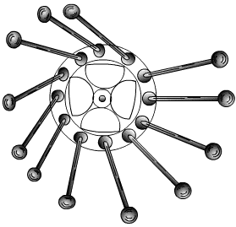
最著名的永动机

Slide 22
能量与能源
同学们知道生活中有哪些可以称为能源呢?什么是能源呢？
总结：
凡是能提供能量的物质资源都可以叫作能源。

Slide 23
能源发展历史
（1）火的利用
机械能—内能
（2）化石能源的利用
内能转--机械能
（3）电能的利用
电能---机械能
（4）核能的发现

Slide 24
物质与能量
一、核能：在原子核发生变化时放出的能量。
二、获得核能的两条途径是：
（1）重核的裂变
（2）轻核的聚变

Slide 25
三、核裂变及其应用
1、裂变：质量较大的原子核分裂成两个或两个以上中等质量核的过程。
理解：核裂变时不仅释放出核能，还会释放出中子。
2、链式反应：铀核裂变时，放出的中子又可以轰击其他铀核，使他们也发生裂变，这样，裂变将不断地自行继续下去的现象。
3、应用：①不加控制－－制成原子弹；
②加以控制－－制成核电站。

Slide 26
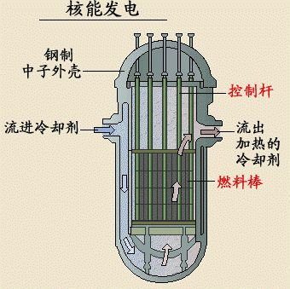
核电站
1、核电站的组成：核反应堆、热交换器、汽轮机、发电机等。

Slide 27
2、核电站的工作原理：利用原子核裂变的裂式反应产生的能量来发电。
核电站的核心是核反应堆，它以铀为核燃料，反应堆中放出的核能转化为高温蒸汽的内能，通过汽轮发电机转化为电能。

Slide 28
练习
从核能到电能,下列能量转化过程中正确的途径是（ ）
A.核能→机械能→内能→电能
B.核能→内能→机械能→电能
C.核能→内能→电能
D.核能→电能
C

Slide 29
科学与人类
人们的生活、生产、科研都离不开能源。那么能源包括哪些种，我们应该怎样来开发和有效地利用它们呢？

Slide 30
按能源的来源来分
一次能源：可以从自然界直接获取的能源。
二次能源：由自然界提供的能源转化而来的能源是二次能源。
(必须消耗一次能源才能得到的能源)
常见的一次能源
煤、石油、天然气、风能、水能、地热能、核能等。
常见的二次能源
电能、汽油、柴油、液化石油气、酒精、沼气、氢气和焦炭等。

Slide 31
按是否可以再生来分
不可再生能源：不可能在短期内从自然界得到补充。
如：化石能源、核能
可再生能源：可以在自然界里源源不断地得到。
如：水能、风能、太阳能、生物质能

Slide 32
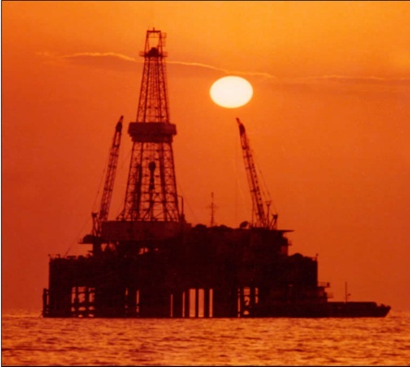
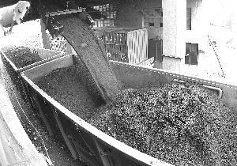
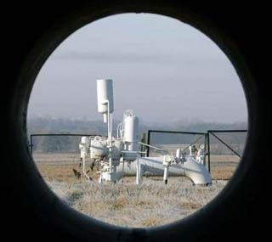
化石能源：煤、石油、天然气等是千百万年前埋在地下 的动植物经过漫长的地质年代形成的。
生物质能：由生命物质提供的能量，如食物、木柴等。
煤
石油
天然气

Slide 33
按提供能源的物质来分
生物质能、化石能源、核能、风能、太阳能、地热能、海洋能等等。
按开发的先后来分
煤、石油、天然气
常规能源有：____________________等化石能源和______________等，可以开发利用的新能源有：______________________________________ 等。
风能、水能
核能、太阳能、原子能、地热能、潮汐能

Slide 34
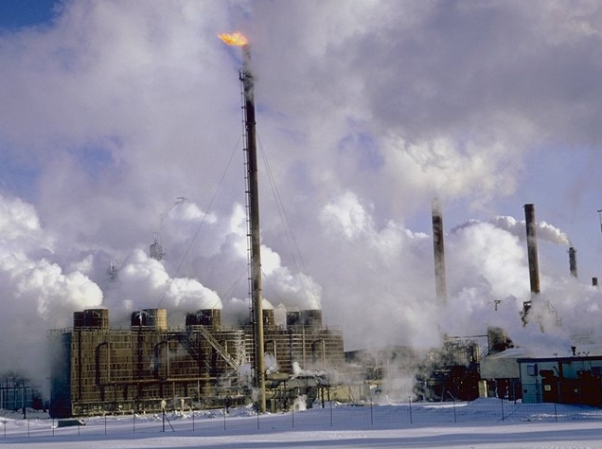
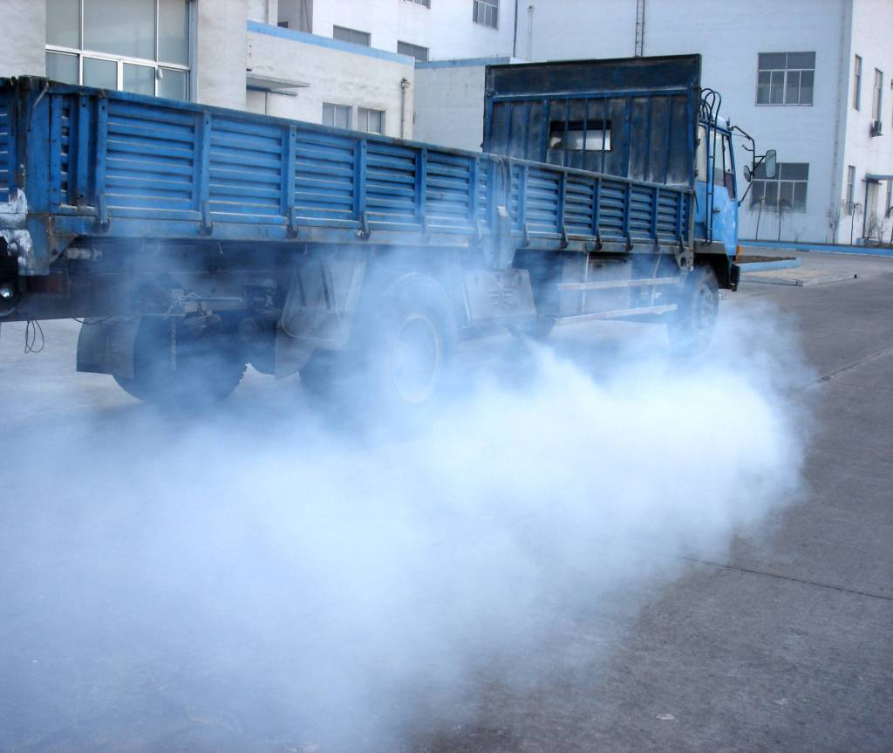
能源消耗对环境的影响
化石能源通过燃烧转化为内能，相当一部分内能没有被有效利用。

Slide 35
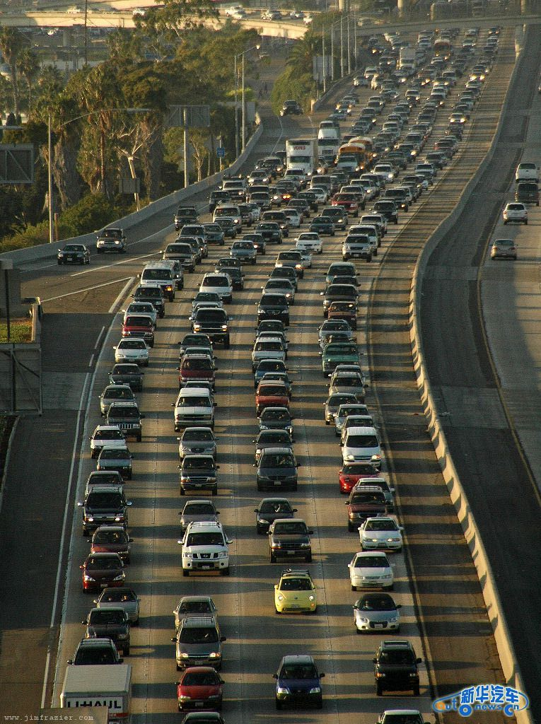
汽车尾气造成空气污染和城市热岛效应。
燃料燃烧产生的大量二氧化碳，加剧了地球的温室效应。

Slide 36
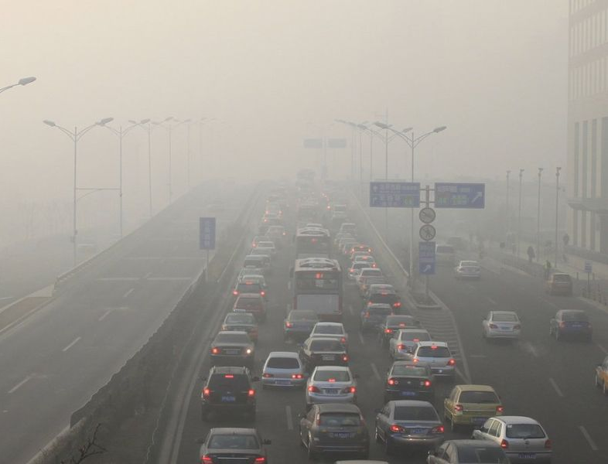
燃料燃烧还生成二氧化硫、氮氧化物、粉尘和一氧化碳等有害物质。
酸雨侵蚀后的汉白玉石柱
酸性气体形成酸雨造成危害

Slide 38
我国目前的能源结构面临着两个严俊的问题：
一是化石燃料的蕴藏量有限，社会对能源的大量需求导致能源资源的枯竭。
二是大量化石燃料的生产和消费导致严重的环境污染和生态破坏。

Slide 39
1、能源利用有负效应,环境保护要加强。
2、对于能源的开发利用要有可持续发展的意识。
所谓可持续发展，就是既要考虑当前发展的需要，又要考虑未来发展的需要，不能以牺牲后人的利益为代价来满足当代人的需求。
3、积极研究开发和利用新能源。

